Slide 1
复习：
1、基本知识＿＿重点：线型
2、尺寸标注＿＿重点：尺寸数字的书写位
置、方向

Slide 2
本次课内容：
1、投影方法的基本概念。
2、投影面体系的建立和视图的形成。
3、平面立体的三视图。
4、Inventor 中平面基本体的生成方式
5、在Inventor中通过立体生成三视图
6、由三视图想象立体
7、平面立体的尺寸标注

Slide 3
P11
§1.4 投影方法的基本概念
投影法
——实现三维形体和二维图形的互相影射

Slide 4

中心投影法
物体位置改变，投影大小也改变
投射中心
投射线
物体
投影
投影面
投影特性
投射中心、物体、投影面三者之间的相对距离对投影的大小有影响。
度量性较差

Slide 5
平行投影法
投射线互相平行且垂直于投影面
投射线互相平行且倾斜于投影面
直角（正）投影法
斜角投影法
投 影 特 性
投影大小与物体和投影面之间的距离无关。
度量性较好
工程图样多数采用正投影法绘制。

Slide 6
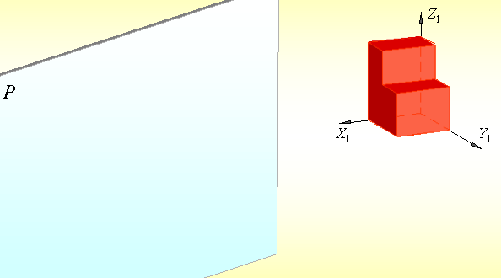
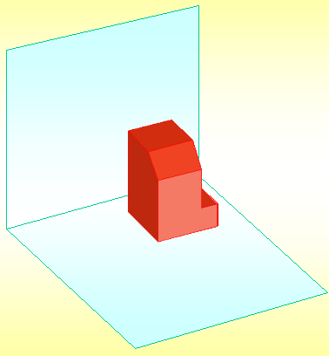
P11
画透视图
中心投影法
画斜轴测图
投影方法
斜投影法
S
平行投影法
Z
正投影法
X
O
Y
画工程图样及正轴测图

Slide 7
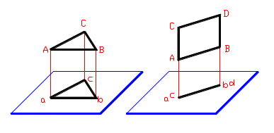
正投影的投影特性
实形性 集聚性

Slide 8
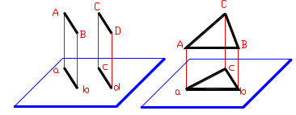
正投影的投影特性
空中平行，投影平行
类似性

Slide 9
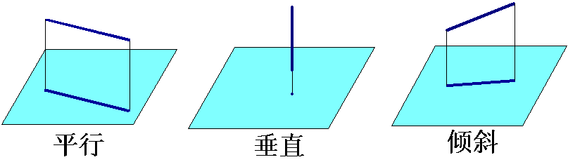
P12
★正投影的投影特性
直线的投影特性
投影等于线实长
投影积聚成一点
投影短于原线段
存真性
积聚性
类似性

Slide 10
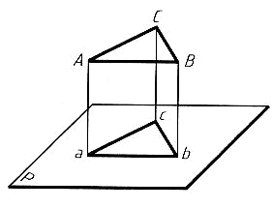
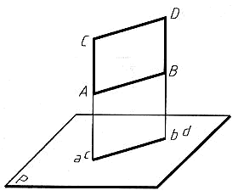
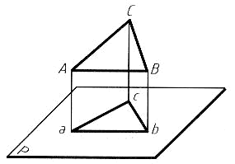
P12
平面的投影特性
投影就把实形现
投影积聚成直线
投影类似原平面
存真性
积聚性
类似性

Slide 11
§1.4 投影面体系的建立及视图的形成
P12
一、三投影面体系的建立
投影面
Z
V
正面投影面（V面）
水平投影面（H面）
侧面投影面（W面）
W
X
o
投影轴
OX轴
H
Y
OY轴
OZ轴

Slide 12
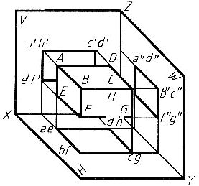
P13
二、立体三视图的形成
Notes:
长方体——六平面围成

Slide 13
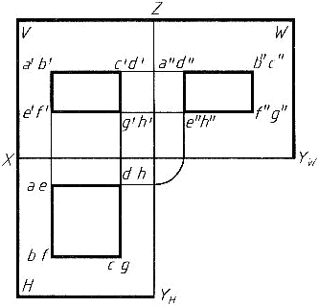
不动
P13
向右翻
向下翻
◆ 正面投影
主视图
◆ 水平投影
俯视图
◆ 侧面投影
左视图

Slide 14
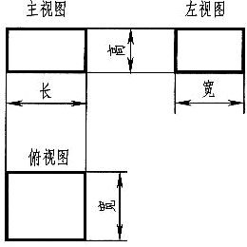
P13
三、三视图之间的投影对应关系
立体在三视图上的投影对应关系
◇三视图位置
以主视图为基准
俯视图在主视图正下方
左视图在主视图正右方
画三视图时，可不画投影轴和投影

Slide 15
P13
◇三视图之间的度量对应关系
主视、俯视长相等且对正
长对正
主视、左视高相等且平齐
高平齐
宽相等
俯视、左视宽相等且对应
三等关系

Slide 16
P13
◇三视图之间的方位对应关系
上
上
左
右
后
前
下
下
后
左
右
前
• 主视图反映：上、下 、左、右
• 俯视图反映：前、后 、左、右
• 左视图反映：上、下 、前、后
Notes:
P13页第2没讲

Slide 17
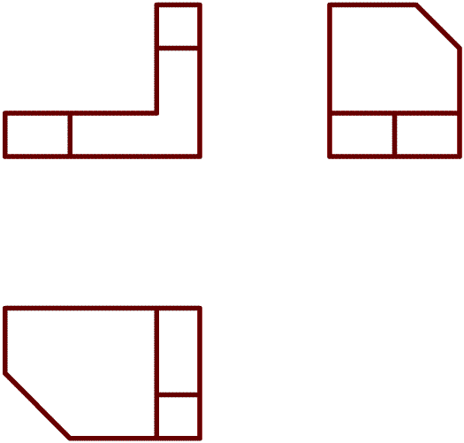
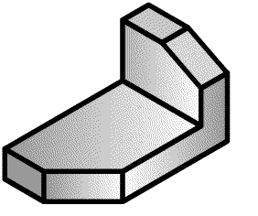
P14
四、空间几何元素在视图中的对应规律
铅垂线

Slide 18
P14
正垂线

Slide 19
P14
侧垂线

Slide 20
P15
水平线

Slide 21
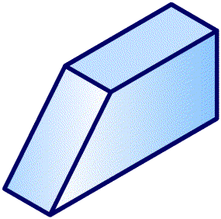
P15
正平线

Slide 22
P15
侧平线

Slide 23

P15
正平面

Slide 24
P16
水平面

Slide 25
P16
侧平面

Slide 26
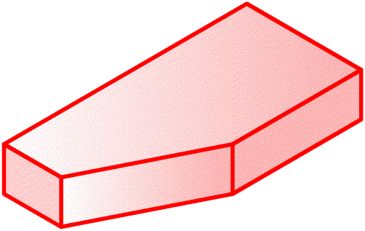
P16
铅垂面

Slide 27
P16
正垂面

Slide 28
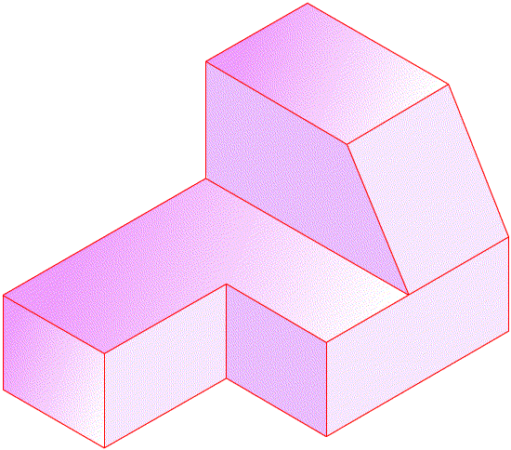
P17
侧垂面

Slide 29
2.1 平面立体的视图
1、平面基本体的三视图
2、 Inventor 中平面基本体的生成方式（拉伸命令）， Inventor 中三视图的生成
3、 读图（根据三视图想出立体）
4、平面立体的尺寸标注
5、二求三

Slide 30
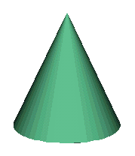
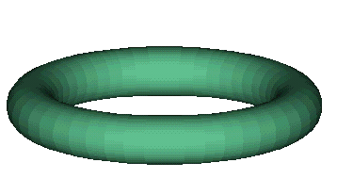
P18
常见的基本几何体
平面体
回转体

Slide 31
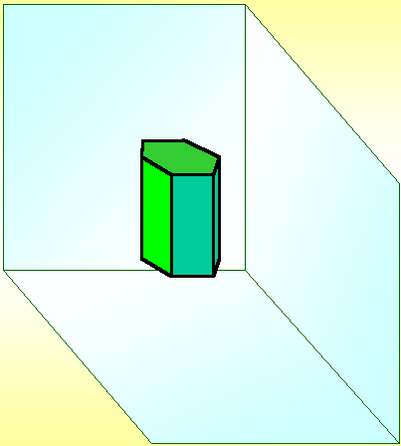
§2.1 平面立体的视图和尺寸标注
一、平面基本体三视图的生成
例1：六棱柱的三视图

Slide 32
1.棱柱
⑴ 棱柱的组成
由两个底面和几个侧棱面组成。侧棱面与侧棱面的交线叫侧棱线，侧棱线相互平行。
⑵ 棱柱的三视图

Slide 33
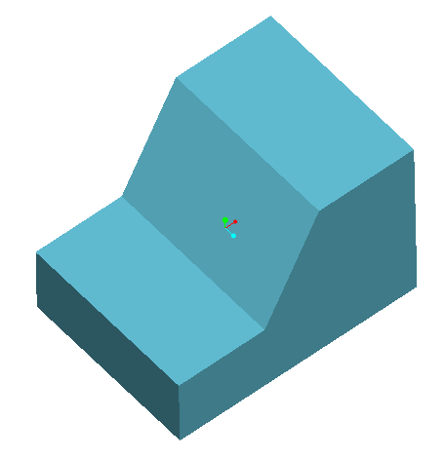
例2：平面立体三视图的构想
P

Slide 34
二、Inventor模块简介
1、二维草图模块：
2、模型模块：
3、部件模块：
4、表达视图模块：
5、工程图模块：

Slide 35
Inventor参数式设计特性
1、基于模型的造型
2、全相关性
3、参数化设计

Slide 36
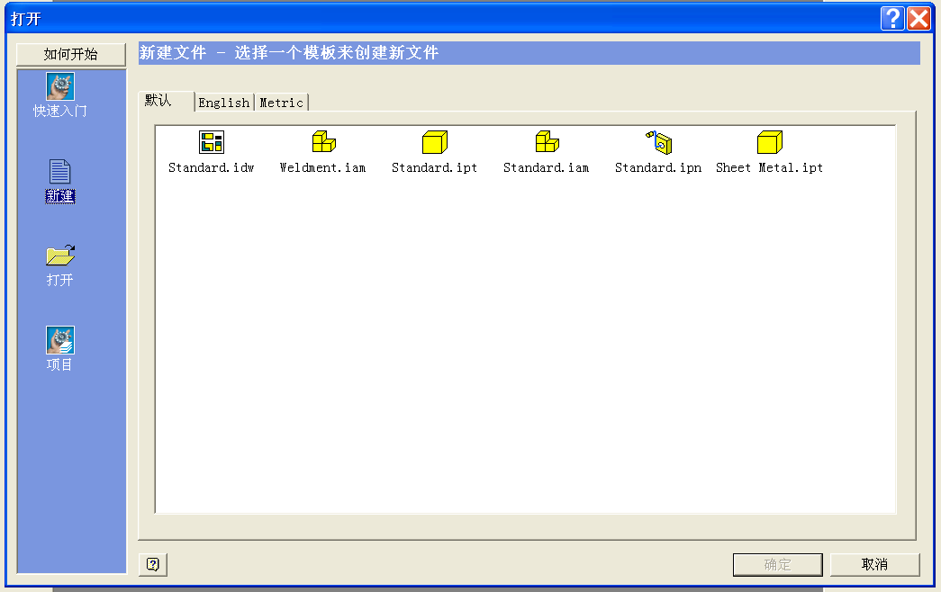
Inventor9 工作界面一览
钣金环境
工程图环境
视图表达环境
焊接环境
部件（装配）环境
标准建模环境

Slide 37
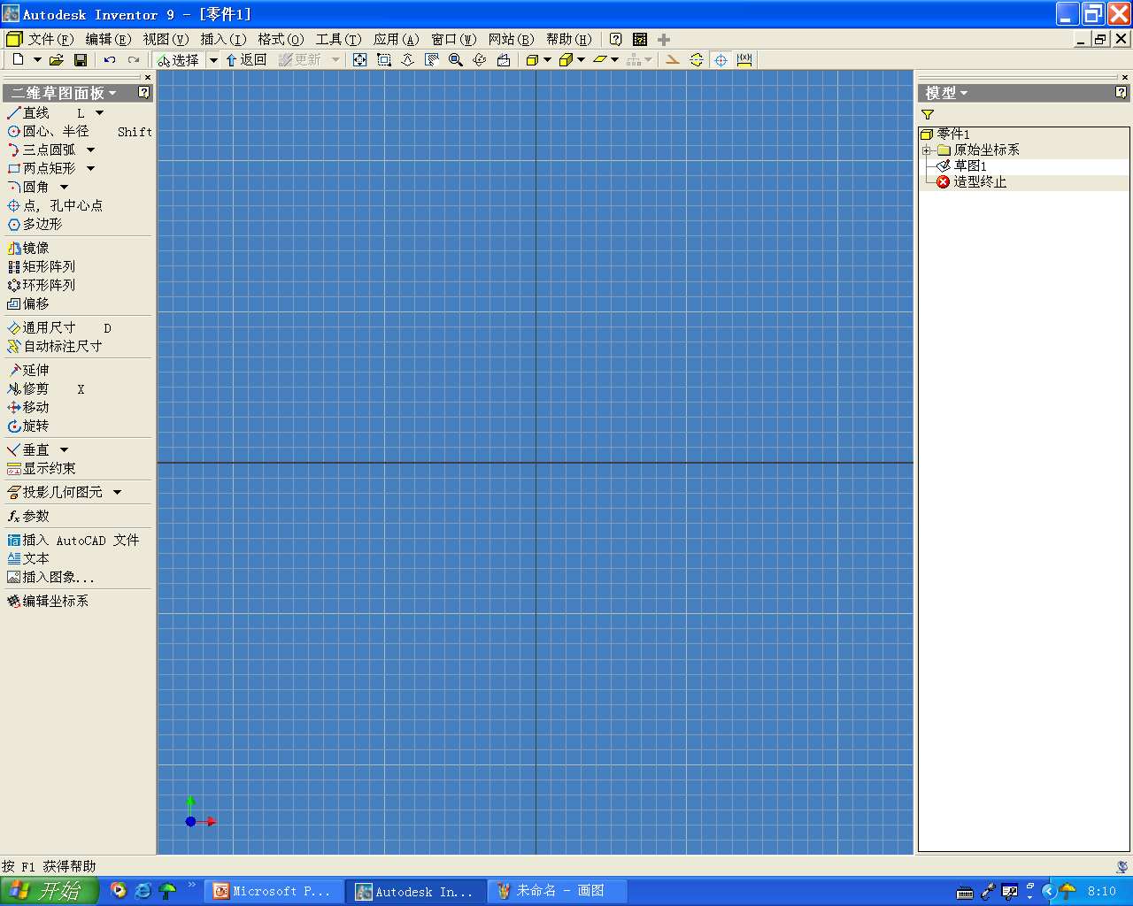
Inventor9 草图环境
工具栏
模型树
二维草图面板
菜单栏
工作区域

Slide 38
Inventor9 标准工具栏
文件管理：文件的读取和
存盘
模型显示：改变模型在
图形空间中
的显示模式。
视图显示：改变模型的显示
视角和显示范围
显示模式
投影模式
观察模式

Slide 39
模型的动态观察
全部缩放按钮：显示当前窗口中所有元素
窗口缩放按钮：局部放大窗口所选元素
缩放按钮：按下鼠标左键并移动，实现缩放
平移按钮：按下鼠标左键并移动
缩放选定图元按钮：按下鼠标左键选定要放大图元
旋转按钮：旋转零件或部件
分自动旋转和常用视图两种形式
观察方向工具按钮：模型旋转，选择面（面向用户）
选择直线（在模型空间处于水平位置）

Slide 40

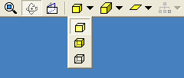
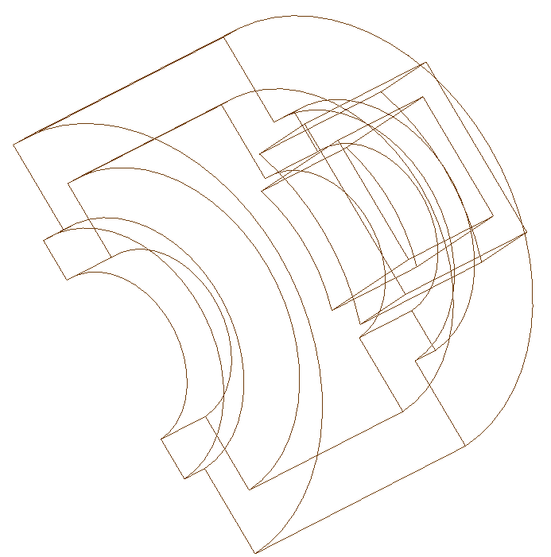
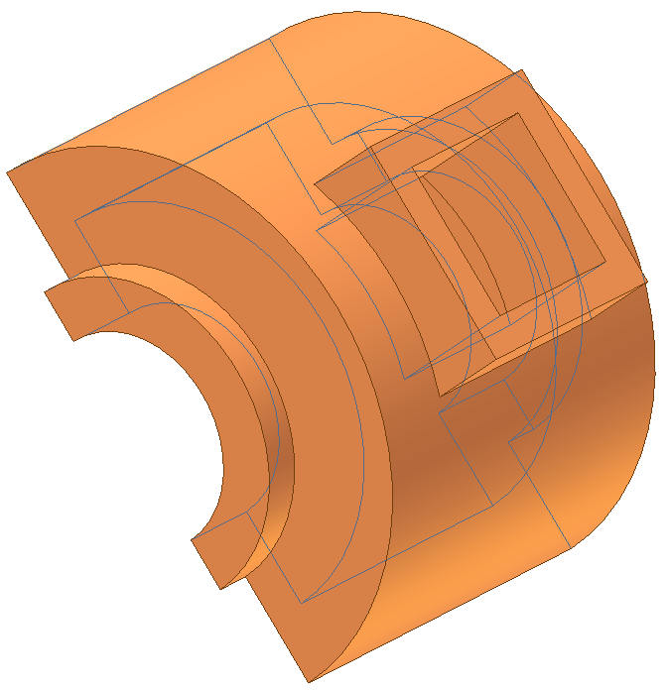
三种显示模式
着色显示
隐藏边显示
线框显示

Slide 41

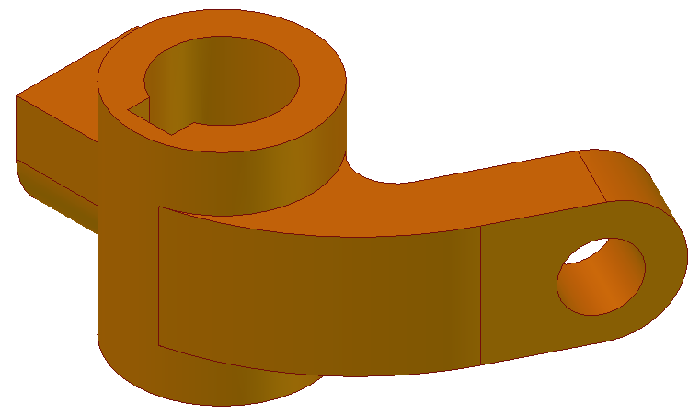
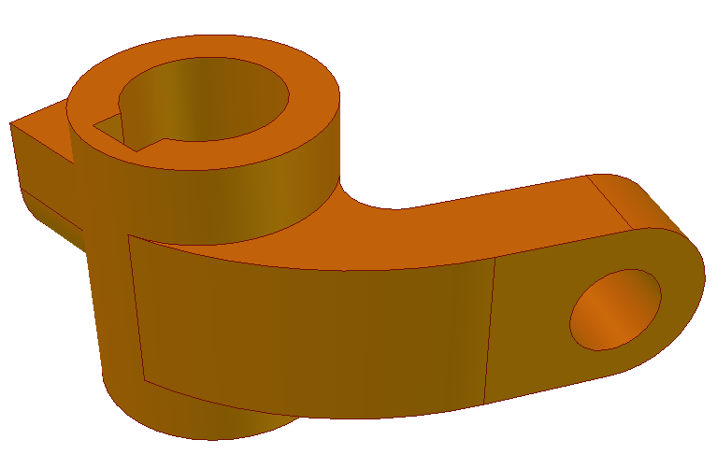
观察模式
正交照相机模式
透视照相机模式

Slide 42
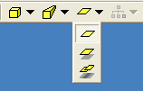
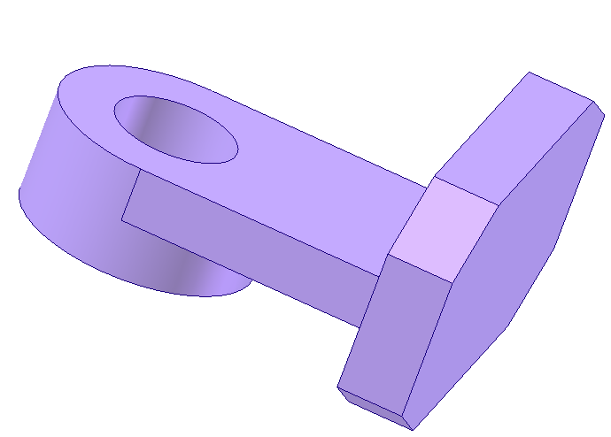
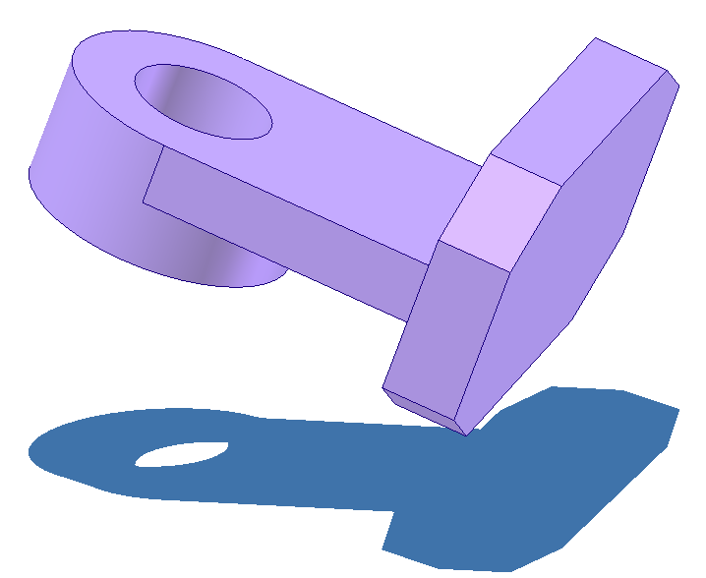

投影模式
增强零部件立体感，逼真，显示出光源设置效果
无固定阴影
固定阴影
X光固定阴影

Slide 43
三维模型生成流程
1、选取作图平面，绘制二维草图
1）草绘图形
2）限制几何约束
3）标注尺寸并修改尺寸数值
2、选择生成三维模型的方法
1）选择断面
2）给定厚度
3）完成模型生成

Slide 44
Inventor 中平面基本体的生成方式
（拉伸命令）及三视图的形成。

Slide 45

三、读图（根据三视图想出立体）
P20
1.读图
利用线框
——分析表面相对位置关系
一封闭线框
——表示一个面的投影
相邻封闭线框
——高低两平面、相交两平面
注意：抓特征视图（非矩形多边形）

Slide 46
P
线框套线框
——凸出、凹下、倾斜、通孔
几个视图联系起来
确定立体的形状
特征视图

Slide 47
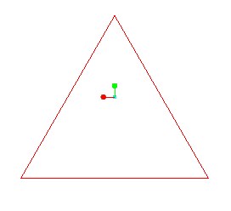
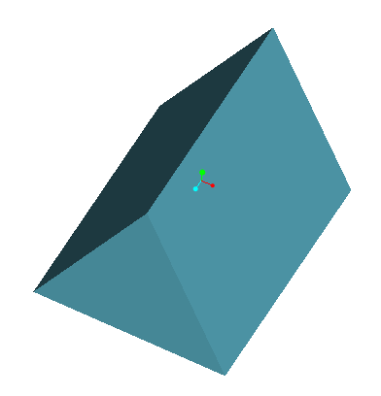
例3：从三视图构想平面立体
P

Slide 48
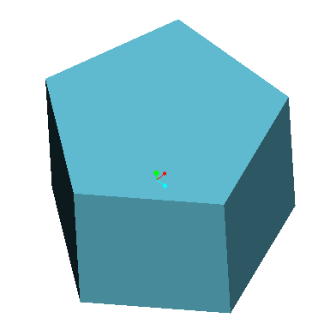
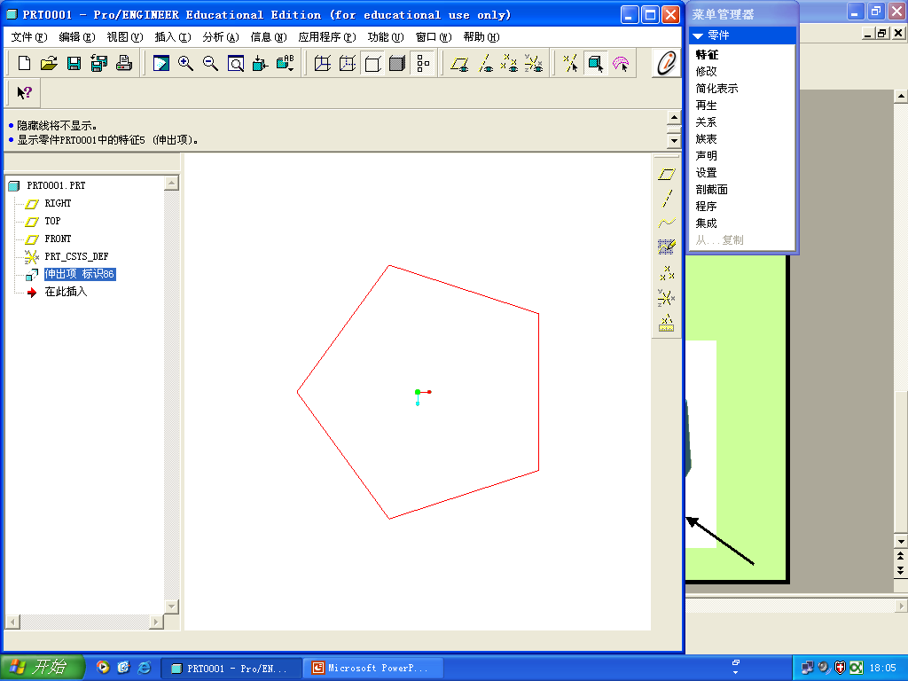
P

Slide 49
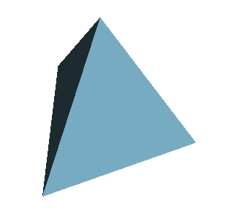
P

Slide 50
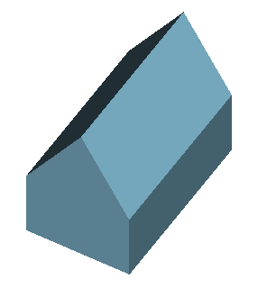
P

Slide 51
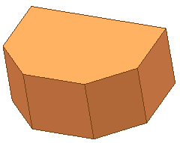
例4：已知二视图,求第三视图
1.投影分析
2.画三视图

Slide 52
4. 平面立体的尺寸标注
P21
一般情况下平面立体要标出长、宽、高三个方向的尺寸
常见平面立体的尺寸标注
14
30
30
（28.5）
20
20
25
10
10

Slide 53
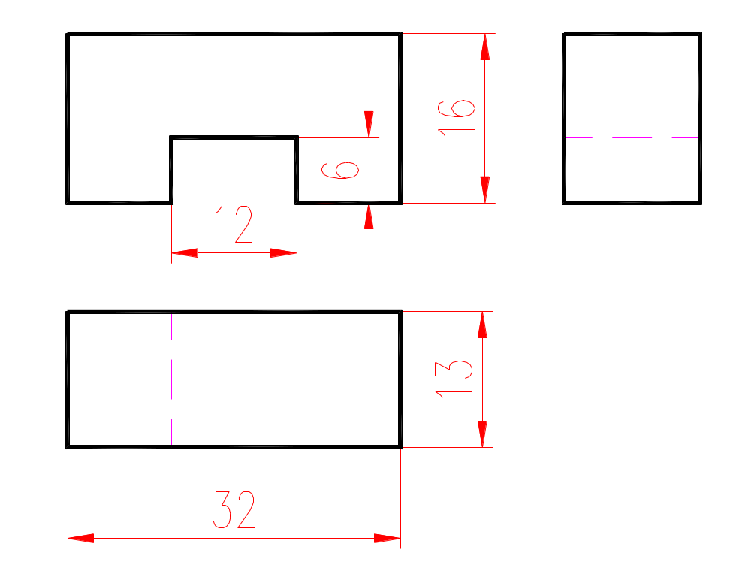
四. 平面立体的尺寸标注
P21
应标注长、宽、高三个方向的大小
尺寸应尽量在特征视图上集中标注
对称结构的尺寸应标注总体

Slide 54
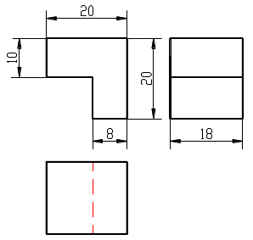

P21
例4：标注尺寸举例
主视方向
注意：不可见轮廓线用虚线表示

Slide 55
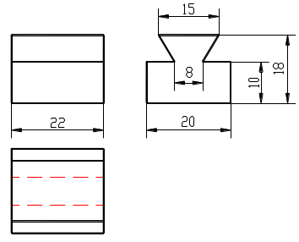
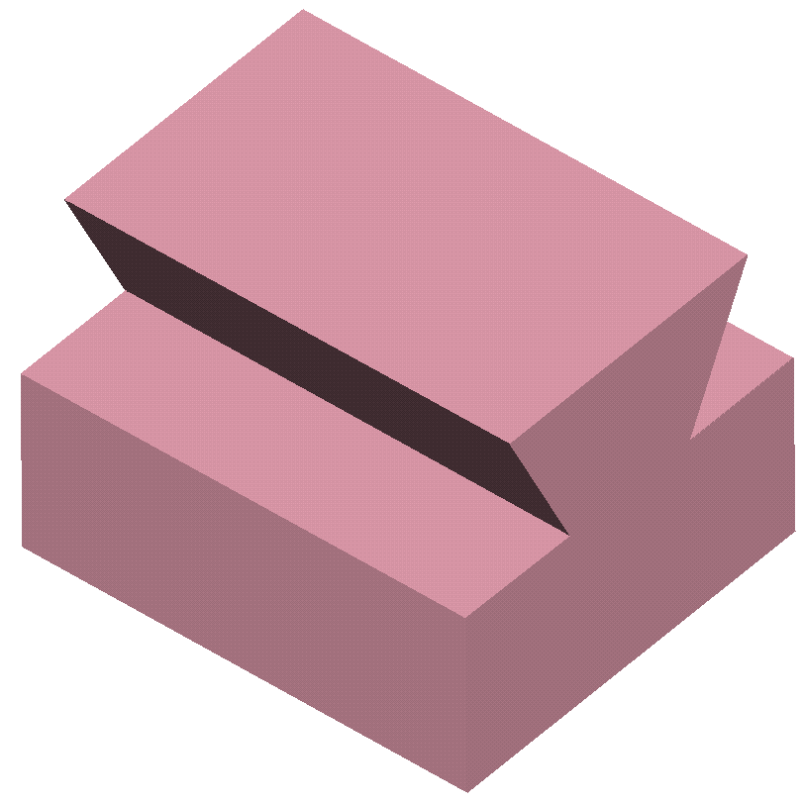
P21
主视方向
注意：粗实线与虚线或点划线重合，画粗实线；
虚线与点划线重合，画虚线。

Slide 56
举例：习题集P1－3（黑板图）
－－用体的分析以及三等定理来做

Slide 57
举例：习题集P1－3（黑板图）
－－用体的分析以及三等定理来做

Slide 58
作业：P1
注意：
1、三视图要满足三等定理，各视图按规定位置放置
2、线型：可见轮廓线要加粗，尺寸线、尺寸边界线等用细实线，不可见轮廓轮廓线用虚线表达。
3、尺寸数字的书写方向、位置
（1）尺寸线不断开则水平尺寸标注在尺寸线上方，竖直尺寸标注在尺寸结左方，字头向左
（2）尺寸线断开，所有尺寸数字均水平书写。
4、整张图纸的尺寸标注方式要一致
5、箭头为实心细长箭头

Slide 59
本次课重点
1. 三视图的形成及投影规律
2. 平面立体的视图和尺寸标注
3. Inventor入门＿拉伸命令

Slide 60
END

